Slide 1

Рабочий блокнот – лайфхак для родителей

Slide 2

ЧТО ЭТО ТАКОЕ?
пролистаем наш блокнот

Slide 3

удобная небольшая книга, которая помогает родителям законно осуществлять контроль качества питания образовательных организаций

Slide 4
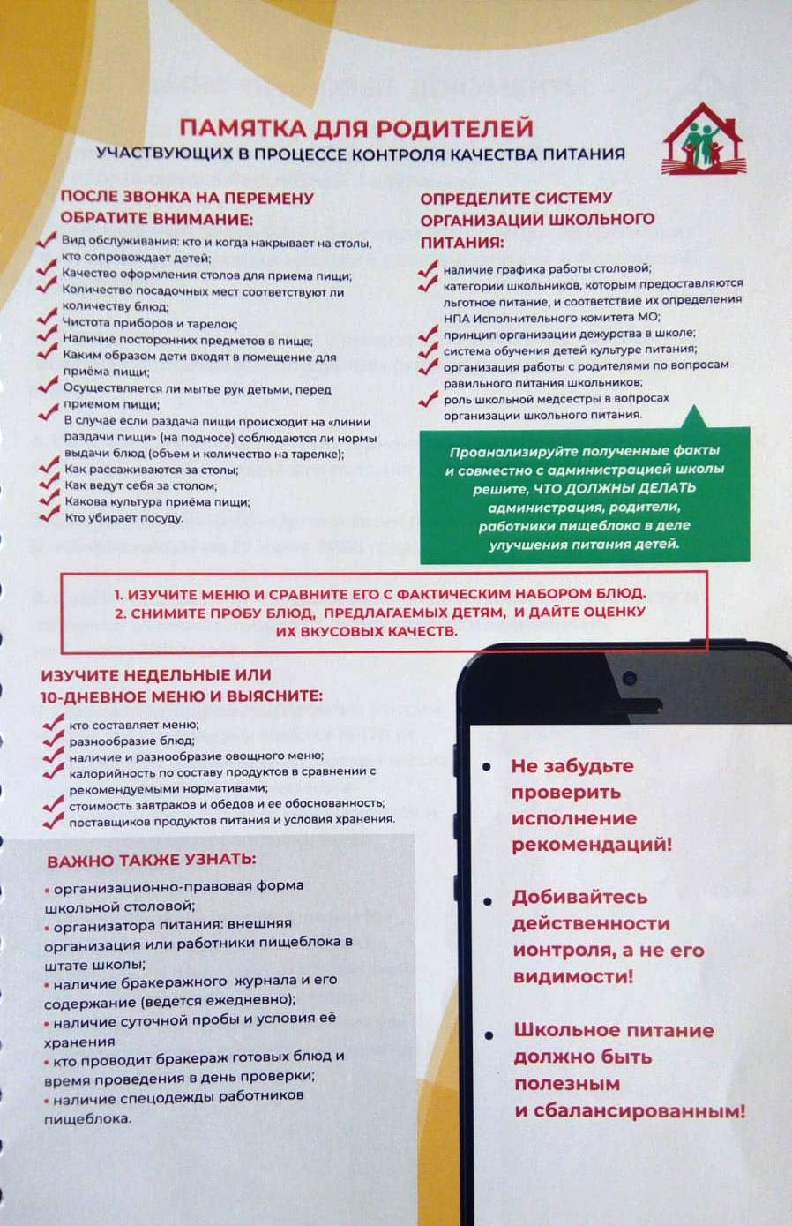
ПАМЯТКА ДЛЯ РОДИТЕЛЕЙ

Slide 5
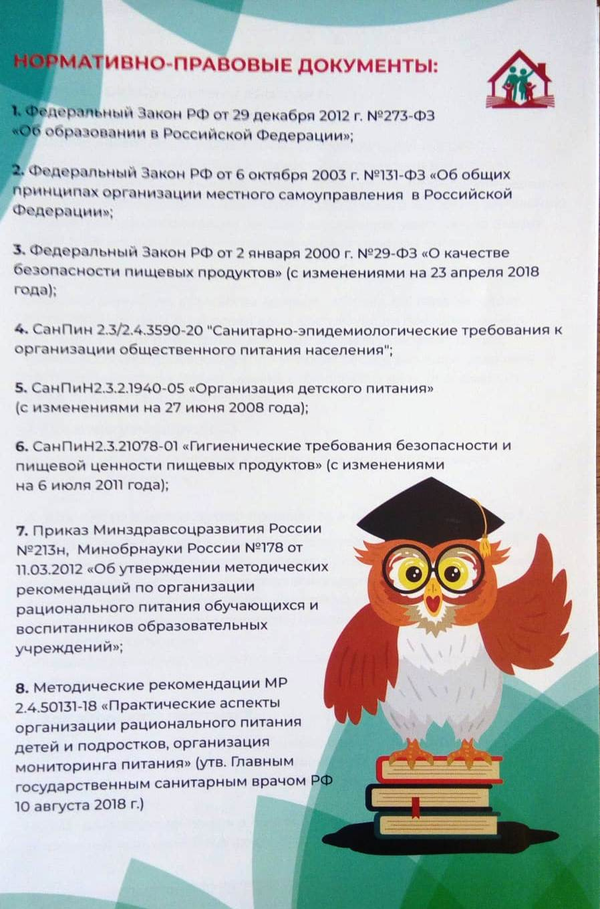
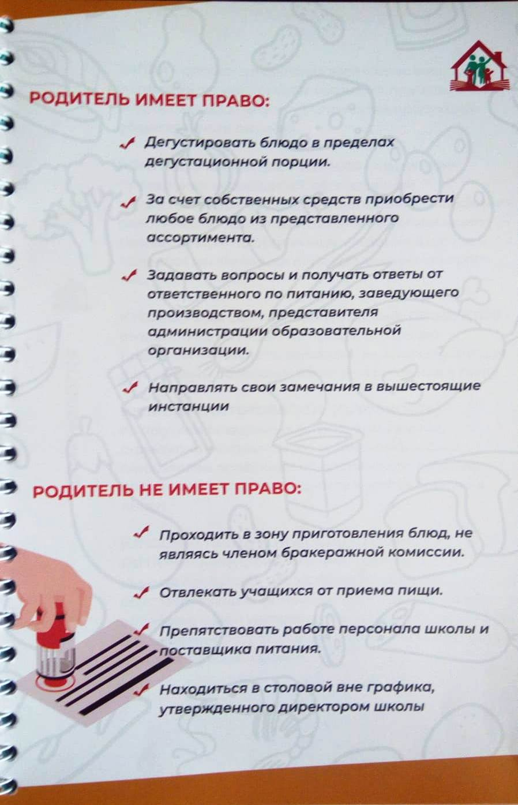
права родителей
нормативно-правовая база

Slide 6
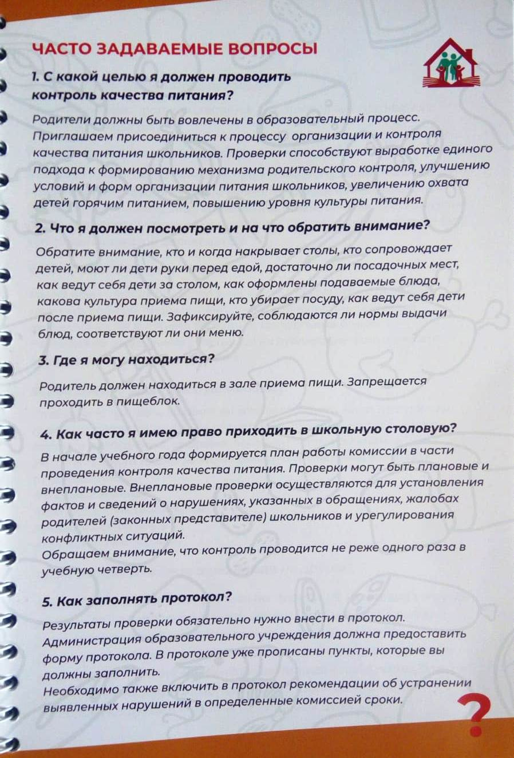
Ищите ответы на вопросы?
Они здесь!

Slide 7
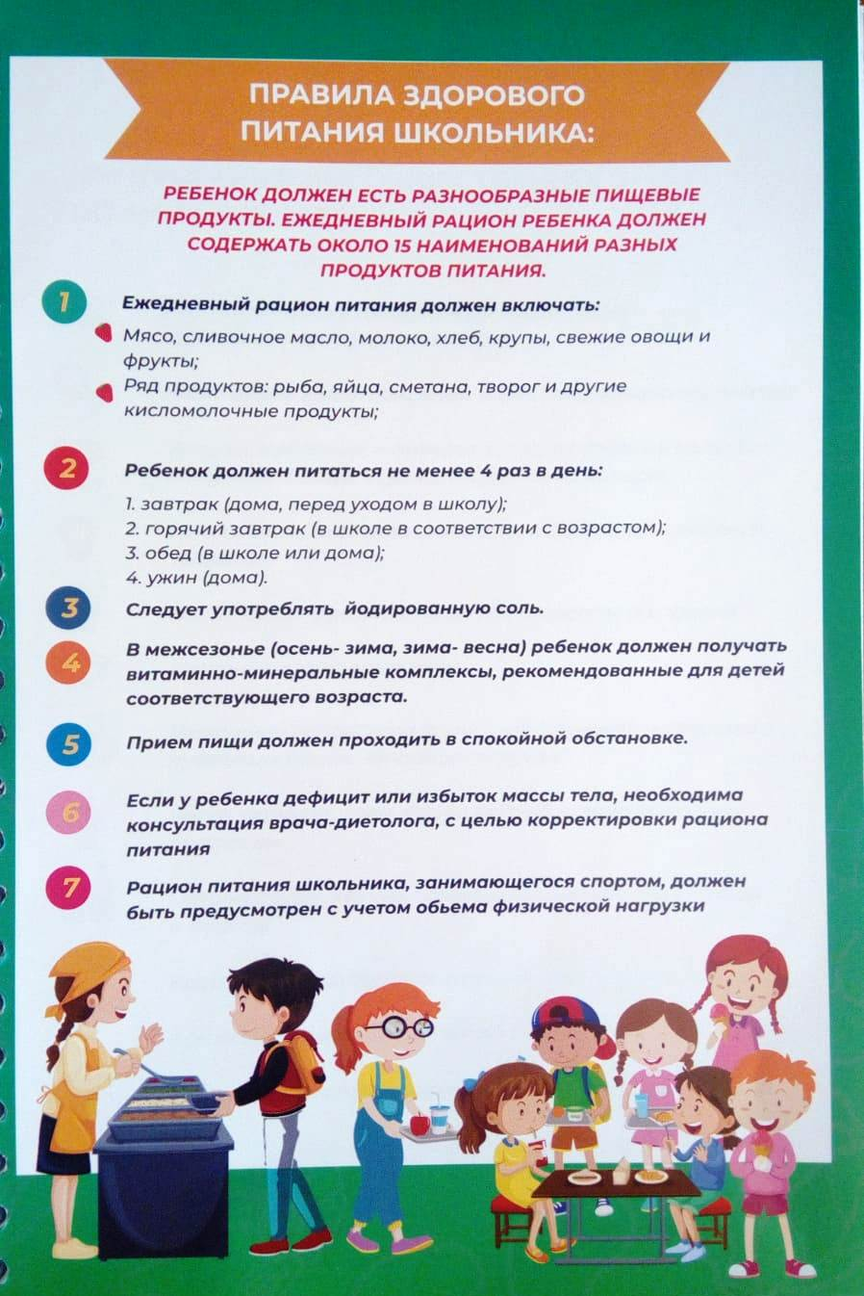
ПРАВИЛА ЗДОРОВОГО ПИТАНИЯ

Slide 8
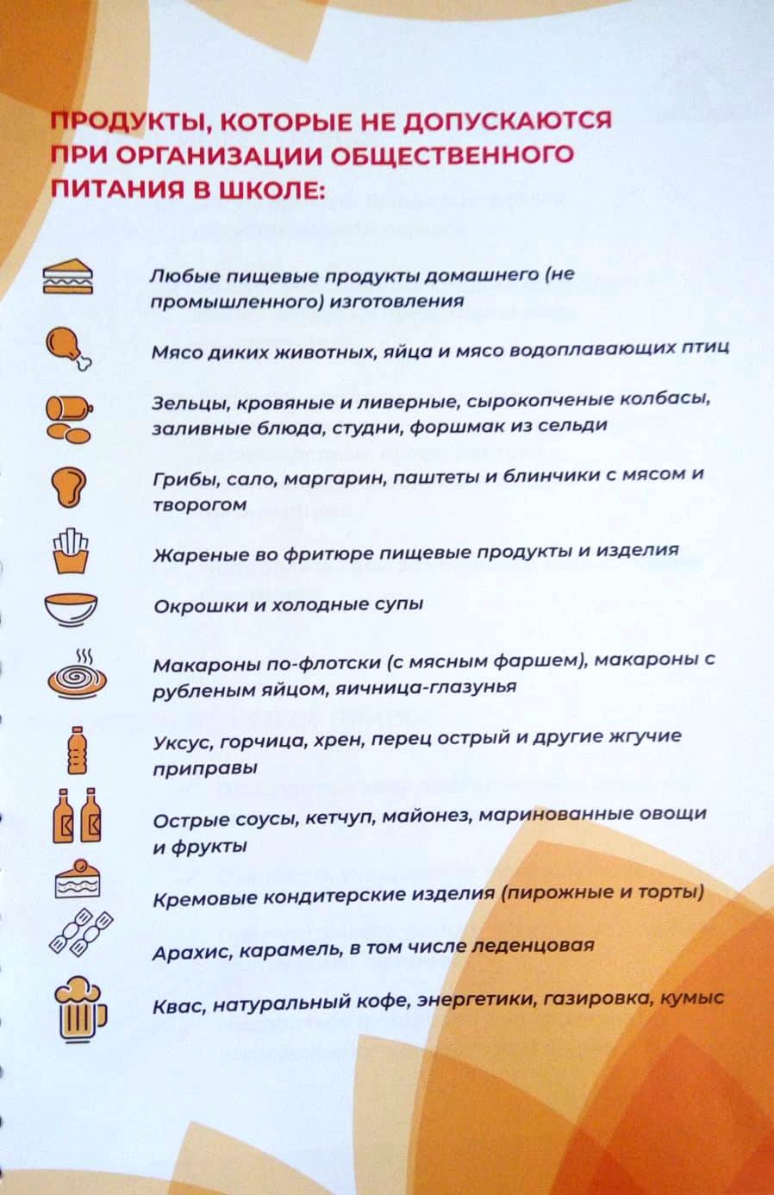

перечень продуктов, которые не допускаются при организации общественного питания в школе

Slide 9
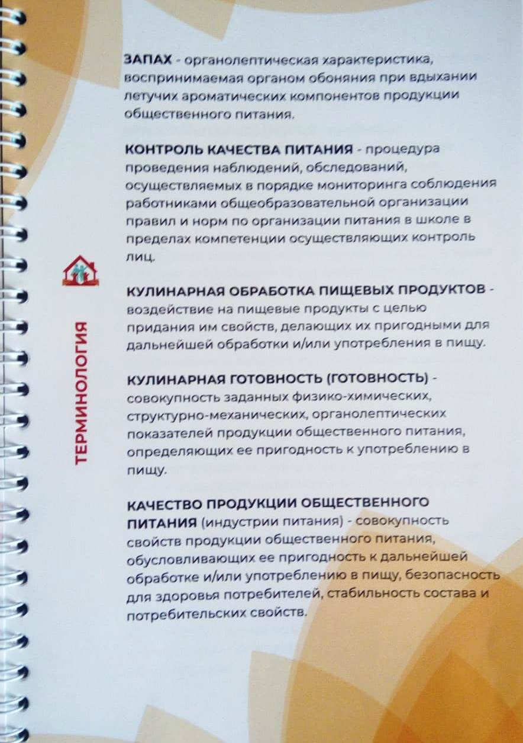
Необходимые термины и понятия

Slide 10
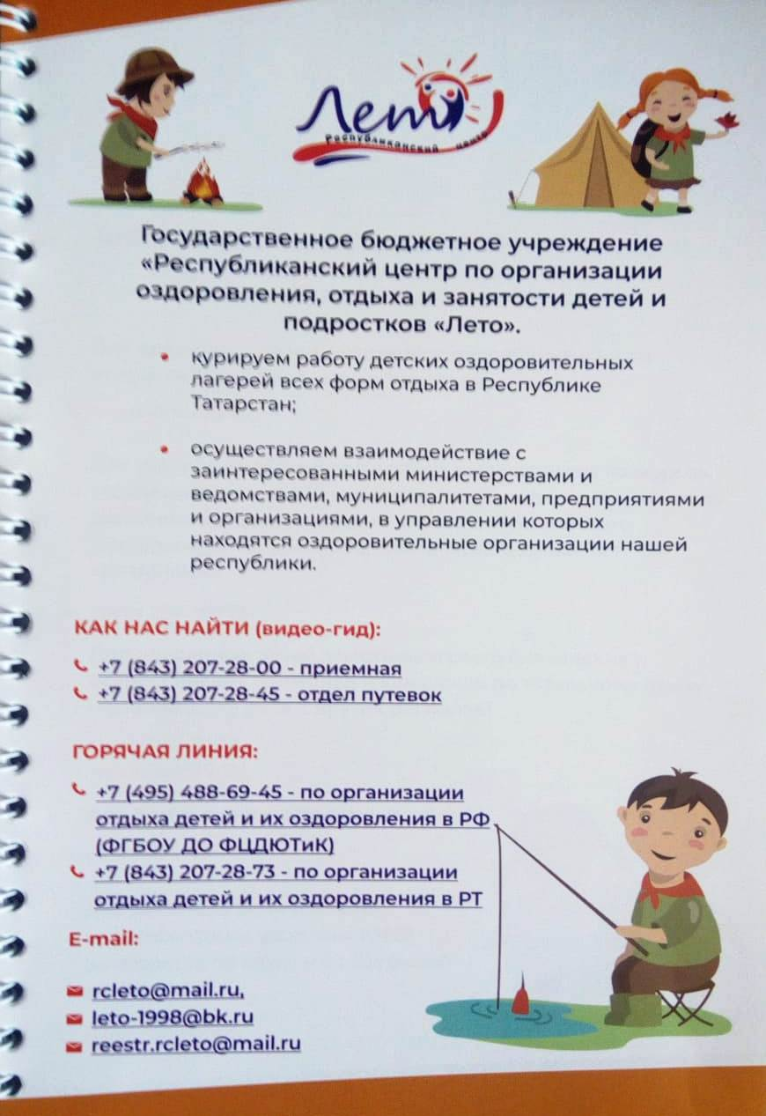
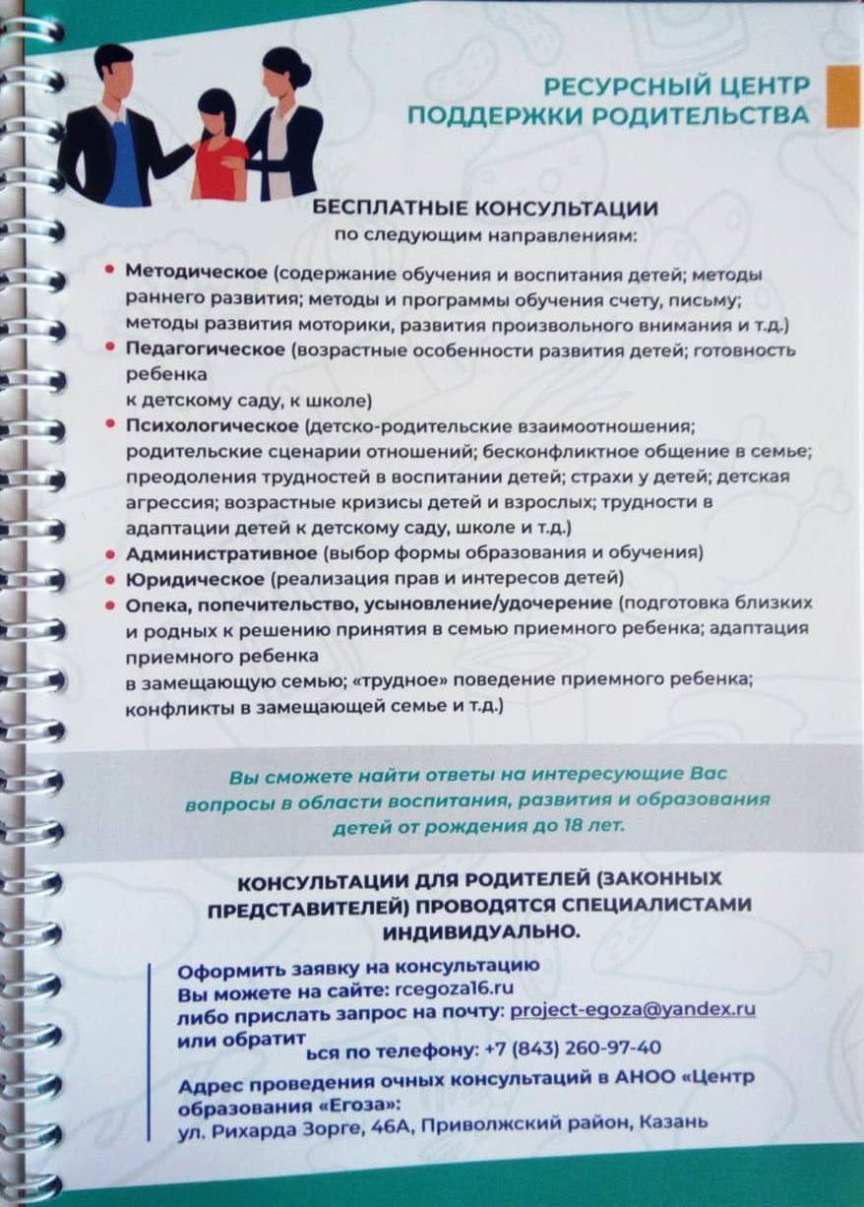
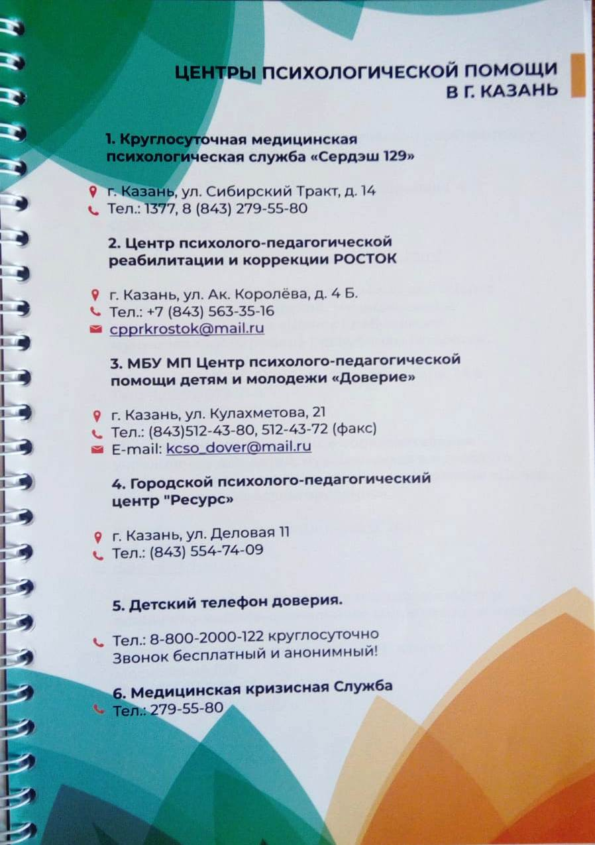
контакты центров поддержки родительства, психологической помощи, центров по организации оздоровления и отдыха детей

Slide 11
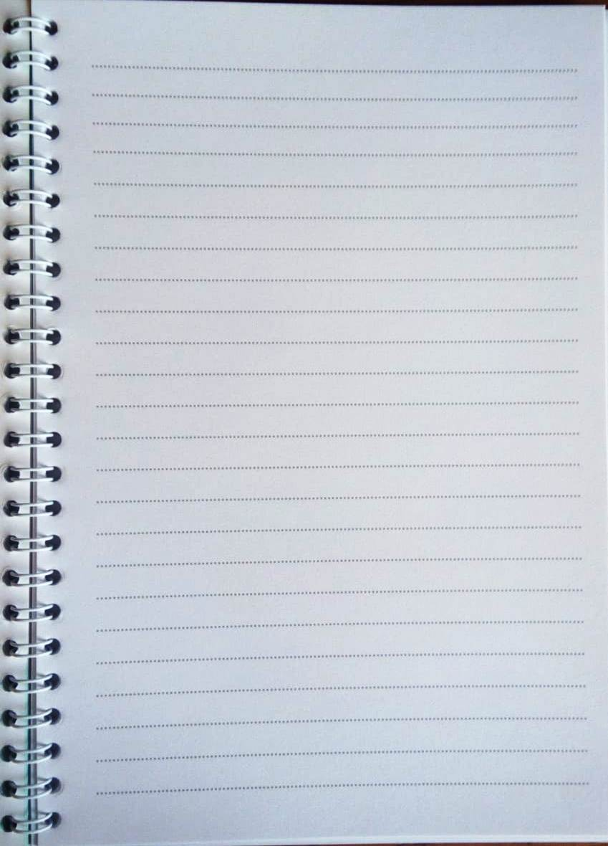
страницы
для
личных
заметок

Slide 12
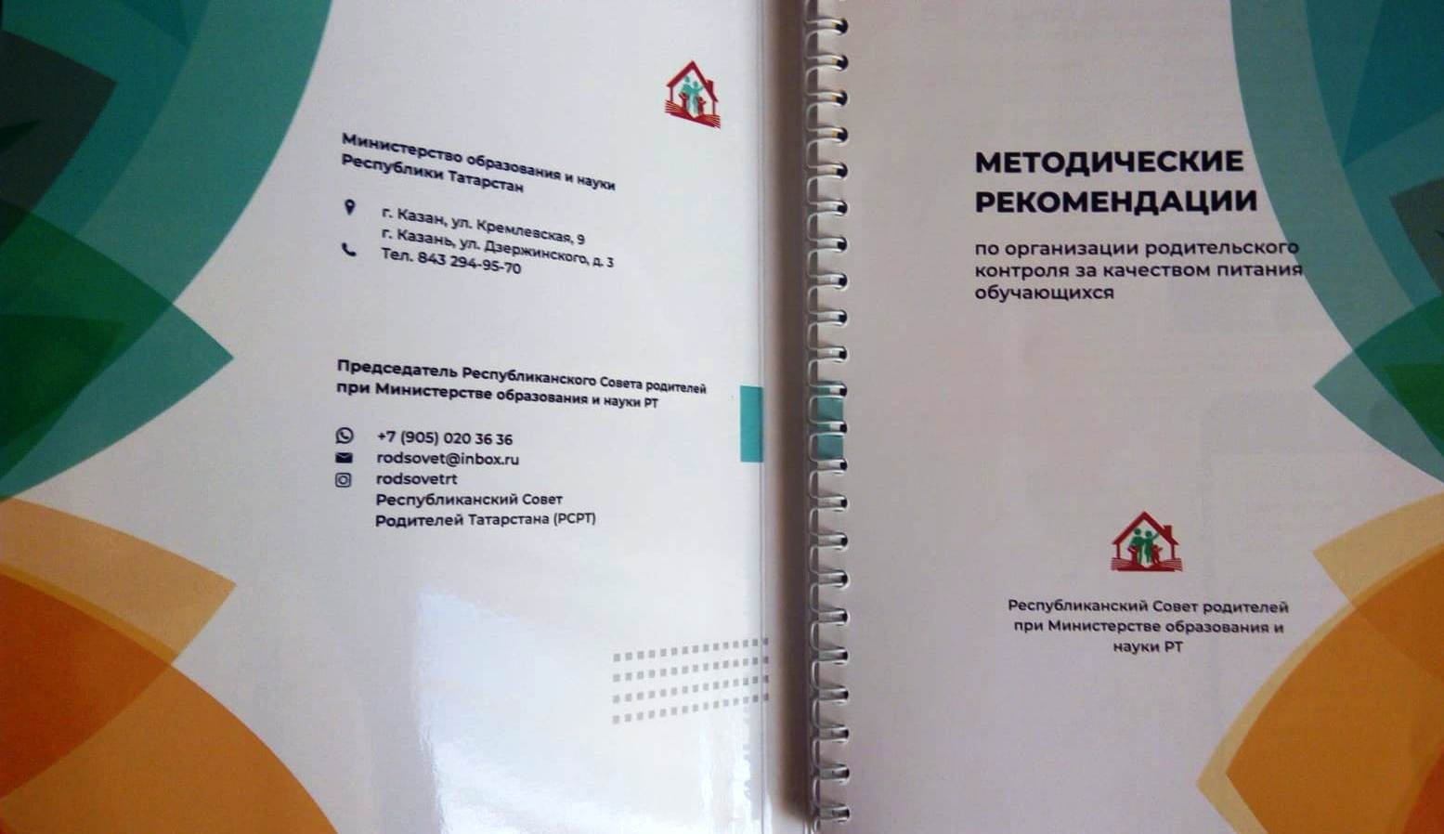
РАБОЧИЙ БЛОКНОТ РОДИТЕЛЯ
В РАБОТЕ - ЭТО ВСЕГДА
УДОБНО
ПРАКТИЧНО
ПОЛЕЗНО
ПРОДУКТИВНО
НАДЕЖНО
КРЕАТИВНО

Slide 13
ИДЕЙНЫЕ ВДОХНОВИТЕЛИ
Автор-разработчик – НАТАЛЬЯ ВАСИЛЬЕВНА ФРОЛОВА, Председатель Республиканского Совета родителей
Руководитель проекта – НАТАЛЬЯ ЛЕОНИДОВНА РЕСНЯНСКАЯ, директор АНОО «Центр образования «Егоза», к.п.н., член Общественного совета Министерства образования и науки РТ, член Общественной палаты РТ

